Slide 1
INDUCCIÓN PRÁCTICAS PROFESIONALES 1ER SEMESTRE
2025-1

Slide 2
Objetivos de la Práctica Profesional
Duración de la Práctica Profesional
Características de la Práctica Profesional
Prerrequisitos de la Práctica por carrera
Características que deben tener las organizaciones
Agenda

Slide 3
¡ES UNA OPORTUNIDAD DE APLICAR, APRENDER Y FORTALECER SU FUTURO PROFESIONAL!
PRÁCTICA PROFESIONAL

Slide 4
OBJETIVOS DE PRÁCTICA ICI
Realizar un aporte a la empresa, de manera que tenga la oportunidad de hacer un diagnóstico, análisis, formular propuestas e implementar sujeto a plazos acordados.
Obtener un conocimiento general de la operación de la empresa y de la industria en que participa, de modo que pueda describir el negocio y su relación con el mercado desde una perspectiva sistémica.
Demostrar y fomentar competencias técnicas y de carácter genérico: trabajo en equipo, la comunicación oral y escrita y las relaciones interpersonales.

Slide 5
OBJETIVOS DE PRÁCTICA ICCI-ITI
Participar en equipos de trabajo desempeñando funciones relacionadas con su especialidad, tales como: desarrollador de software y base de datos.
Colaborando con la gestión de la función TI de la empresa.
Demostrar y fomentar competencias técnicas y de carácter genérico: trabajo en equipo, la comunicación oral y escrita y las relaciones interpersonales.

Slide 6
Cumplir Tiempo 360 horas/8 semanas
Aprobar Evaluación Organización
Práctica Realizada
Aprobar informe
DURACIÓN DE PRÁCTICA PROFESIONAL
PARA ICI – ICCI - ITI

Slide 7
PARA LA PRÁCTICA DEBEN CONSIDERAR QUE…
Esto es para
ICI – ICCI - ITI
SU DEFENSA ES DE FORMA PRESENCIAL
ES UN CURSO DE LA MALLA CURRICULAR
POSEE 12 SCT
ES REQUISITO PARA CAPSTONE PROJECT.
Notes:
E deba

Slide 8
PRERREQUISITOS DE PRÁCTICA ICI
1
Administración. de la Producción I
IV Semestre
2
Investigación
Operativa I
V Semestre

Slide 9
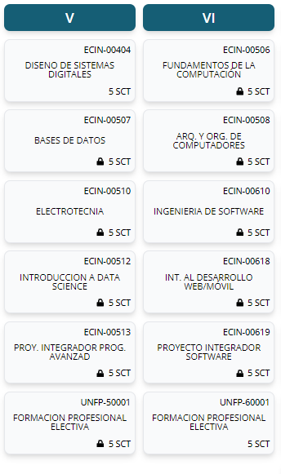
PRERREQUISITOS DE PRÁCTICA ICCI
1
Ingeniería de Software
VI Semestre
2
Introducción al Desarrollo Web/Móvil
VI Semestre
3
Nivel 5 Aprobado

Slide 10
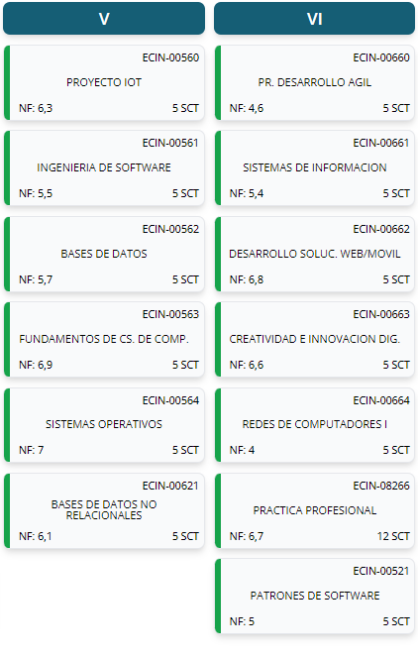
PRERREQUISITOS DE PRÁCTICA ITI
1
Ingeniería de Software
V Semestre
2
Base de Datos
V Semestre

Slide 11
¿DONDE REALIZAR LA PRÁCTICA?
Organizaciones con:
Organigrama con mínimo 3 niveles en la gestión.
Profesionales, idealmente que los puedan guiar (tutores).
Interés en su aporte como practicantes y con ganas de mejorar.

Slide 12
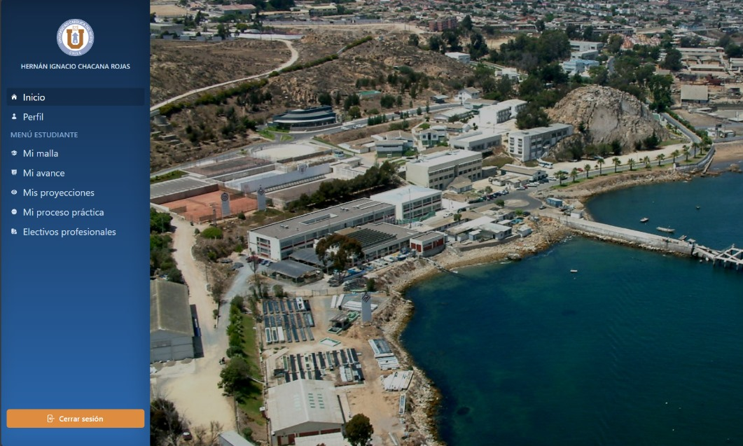
TOTORALILLO: PROCESO DE PRÁCTICAS

Slide 14
FECHAS LÍMITES
Extensión de Seguro: Pueden realizar la extensión desde que se crea el seguro hasta el día anterior a su vencimiento.
Informe: Tienen 15 días corridos para subir el informe a Totoralillo desde que termina su práctica.
Defensa de práctica: Desde el día de su revisión hasta dos semanas por calendario. Una vez excedido el plazo al estudiante no le aparecerá la opción de agendar su defensa por la plataforma.

Slide 15
INFORMACIÓN RELEVANTE
ES IMPORTANTE SEÑALAR QUE, SI TU PERÍODO DE PRÁCTICAS SE EXTIENDE MÁS ALLÁ DEL INICIO DE LAS CLASES, NO SE JUSTIFICARÁN LAS AUSENCIAS EN CLASES NI EN LAS EVALUACIONES. EN CONSECUENCIA, LA RESPONSABILIDAD RECAERÁ EN EL ESTUDIANTE.

Slide 16
INDUCCIÓN PRÁCTICAS PROFESIONALES 1ER SEMESTRE
2025-1

